Slide 1
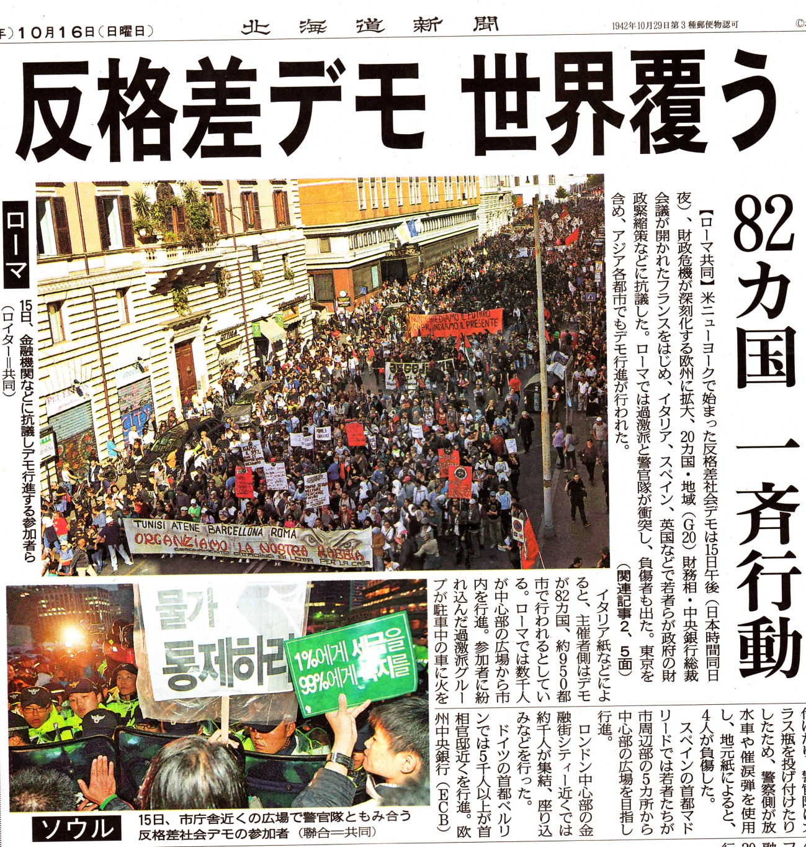
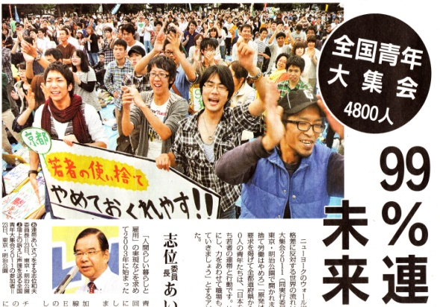
公契約条例の可能性 賃金の安さを競争条件としない社会への第1歩
北海道青年革新懇 3月例会
リーマンショックでは「資本主義の限界」が言われ、いま、「暴走資本主義に“No”」が世界をめぐる
「貧困と格差」－限りなく底辺に向かう悪魔のサイクル
●ワーキングプワの発見
●日本の賃金を決めてきたシステム
「公契約（法）」の考え方と行政のこれまで
●「公契約」のルーツと政府の姿勢
●「札幌市公契約条例」の「肝」は何か
●業界が反対する理由とその矛盾
「官製ワーキングプワ」が支える札幌市政
「適正賃金」を求める運動の新たな可能性
関連資料
Common Sense
No.41 2012.3.25
ryo-sato@hyper.ocn.ne.jp
Notes:
報道（２０１２．３．２４）によると、公契約条例は継続審議となると伝えられている。
理由は、建設、ビルメン、警備業界の反対を理由に、ベテラン議員が「市は業界団体の理解を得ていない」と反対姿勢を崩さず、条例成立が見通せないことにある。
札幌市は４月以降、モデル事業－詳細は不明－を実施し、継続する条例審議は、９月議会が焦点になるが、道新は「条例制定は危うい」とみている。
今日の報告の題名を、「公契約の可能性」「賃金の安さを競争としない社会への第１歩」とした。業界が公契約条例に反対する根源にも触れながら、なぜ「可能性」というのか、なぜ、公契約条例は「第一歩」なのか、継続審議で少し、運動の時間もあるので、「そもそも」論を話す。
表紙の写真は、「世界82カ国一斉行動、反格差デモ世界を覆う」、「99％の連帯、4800人全国青年大集会」。「貧困と格差」が資本主義を突き動かす、マグマとして動いている。
こうしたフツフツと煮えたぎるマグマと、公契約条例はどういう関係にあるのか、考えてみたいということです。

Slide 2
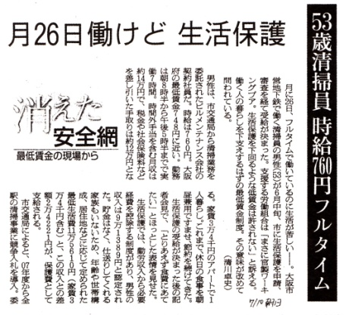
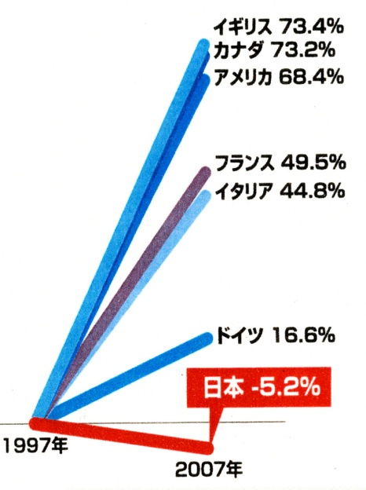
「貧困と格差」の広がり－限りなく底辺に向かう悪魔のサイクル
働く貧困層
ワーキングプワの発見
「ワーキングプワ」の反対のことばは「ディーセントワーク」(働きがいのある人間らしい仕事)。これはILOの世界に対する提唱。
１．「働いても 働いても 豊かになれない」
2006年7月23日 NHKスペシャル
生活保護水準でくらす家庭は、日本の全世帯の1/10。400万人以上ともいわれる状態をシリーズで
報道。全国に衝撃を与えた。
２．「年越し派遣村」 全国に広がる
2008.12.31～2009.1.5
500人余が「来村」した。 「貧困」を可視化した。
カンパ2500万円。
３．市の仕事で働き、生活保護が支給される
2009年 時給760円。大阪地下鉄の清掃員
5月給与144,880円。生活保護から24,221円が支給された。
日本社会
賃金を決める3つのシステム
「朝日」2009.7.10
そもそも日本の労働者の賃金はどうやって決まってきたのだろうか。大きくは3つのシステム。春闘が抜群だった。ところがこの３つシステムは財界・政府の賃金抑制・切り下げにさらされ、その役割を果たしきれていない。こうした中で「公契約(法・条例）」が割って入り、賃金闘争を再構築する可能性を強めている。
日本の労働者だけ！
賃金が下がっている異常
❶春闘 財界は「春討」(企業の厳しさを労働者に理解させる討論の場）と位置付けている。春闘の終焉、春闘の「変質」がいわれ続けている。全労連の国民春闘が奮闘。
❷「人事院勧告」 この10年間にマイナス勧告6回。今年は勧告を無視し、法律で7.8％賃下げを強行。公務員賃金準拠の農協・私学も保育・福祉の賃金に波及してきた。
❸最低賃金 北海道は時給705円。22日働いて124,080円。安すぎる。しかも地域格差がある。東京は837円。事態を変えたのは青年の「最賃生活体験」の告発だった。
いま、全国で公契約条例制定を求める運動が強まっている。
（衆院予算委2010.2.8 志位和夫）
Notes:
話の最初は、ワーキングプワの発見。この発見という意味は、日本は「一億総中陵う」といわれた時代から、実は格差社会だったが、シングルマザーなどその貧困は放置されてきた。ところが、小泉構造改革以来、明らかに様相が違ってきた。「格差、貧困」を日本社会が放置できない、ゆがんだ現実として社会が認識するという意味で「発見」という言葉を使っている。
大きなキッカケは、ＮＨＫの「働いても、働いても、豊かになれない」というＮＨＫスペシャルでした。私が本部に出た翌年、記者に東京の高齢者とトラック運転手を紹介したことを思い出す。
第2は、厚生労働省の真正面、日比谷公園の年越し派遣村です。それ以前から、ホームレスが社会問題化していたが、年越し、正月を前に「貧困」の過酷な実態を一気に「可視化」した。感じていた、気付いていたが、テレビを通して、目の前にハッキリ突きつけた。2500ま円のカンパにあるように全国に衝撃を与え、同時に労働組合のあり方を根本から問うものとなった。
第3は、大阪の地下鉄清掃の労働者の生活ほど受給です。「公」の仕事、言葉を換えれば、税金で行われている仕事で、フルタイム働いても、生活保護を適用しなければならない。これも関西のマスコミを中心に大きく報道されました。まさに「官製ワーキングプワ」。何かがおかしい、何かが間違っている。
マグマが、全国でフツフツと燃えたぎり、リーマンショック後の派遣切り・期間工切りなど青年を中心に新たなたたかいが現在も続いている。
では、労働者にとって「貧困」の原因は何か、問われれば-「賃金が安い」「賃金があがらない」といことに尽きる。

Slide 3
「公契約 (法）」の考え方と行政のこれまで‥
そのルーツ‥‥
自治体はモデル使用者・民間の模範となれ－ILO94号条約(1949年）
「公的機関と民間機関の公契約は、低廉な条件提示で契約されがちであり(落札の原則)、コスト削減の結果、低賃金が実現する可能性が高い。しかし、公的機関はモデル使用者、民間機関の模範となる必要がある。だから公契約に適正労働条項を挿入し、公正労働条件の確保、低賃金の除去を目的とするのが、本条約の趣旨」
(「講座ILO」下1999.ILO協会)
政府の姿勢‥‥
「民・民」論－小泉元首相
「わが国では、賃金等の労働条件に関しては、それが国や自治体との契約に基づく労働であるか否かを問わず、労働基準法等の関係法令に反しない限りにおいて、個々の労使当事者間で取り決められるべきであり、政府が介入することは適切でないとの考えに立っており、（ILO第94号条約の）批准は困難と考えている」 (2006.3.23衆院本会議)
「民・民」論とは、いったん発注したら、法律に違反しない限り、労使の契約に行政は口を出さないというもの。
「筋が通らない」「不合理、常識に反している」
もちろん恣意的な｢介入」は許されない。同時に不条理は正されなければならない。
●公共事業－請負代金に含まれる賃金は10,700円で積算されている。(普通作業員、8時間)
ところが、実際に労働者に支払われるのは7～8,000円。この差は、①労働者にとって不条
理であり、②税金の使われ方としておかしい。「改善・規制」が必要と主張してきた。
●委託事業－委託費の人件費積算の根拠が明らかにされない。予算上で「物品」扱いもある。
委託費はシーリングでカットされ、労働者は最低賃金に張り付いた低賃金におかれてきた。
しかも会社が入札に失敗すると「クビ」になることが多い。賃上げと雇用の安定の前に立ち
はだかっていた壁が「民・民」論だった。
条例制定を求める首長・議会の姿勢
根本崇・千葉県野田市長が全国で最初に条例を提案した理由
「国に対して公契約法の制定を要望してまいりましたが、いまだ制定されておりません。そこで野田市が先行的にこの問題にとりくみ、国に対して速やかに必要な措置を講ずるよう求めてまいりたい…」
（09.9野田市議会)
札幌市の上田文雄市長が条例を提案する理由
「適正な賃金と待遇で仕事をしてもらい、質のいい成果品を市民で共有することが必要」「人材確保や技術継承の面で、関係業界の健全な発展にもつながるにではないか」
(北海道建設新聞、2011.12.20）
先行して公契約条例が制定された野田市、川崎市、多摩市では全会派が賛成し、相模原市では「みんなの党」の1人だけが反対した。

Slide 4
札幌市の「公契約条例」の「肝」は何か！
－賃金の最低基準額を条例で決め、その支払いを受注者に義務づけることー
〔公共工事の場合〕
●点線の枠内(2010年度実績)の
工事で働く人が義務づけの対象
となる。
●最低額はいくらか?
条例制定後に発足する審議会
(労使各2名、公益3名)で議論し
市長が決める。
考えられる水準
普通作業員 10,700円の8割（野田
市)あるいは9割（川崎市）が想定さ
れる。全職種平均は14,958円。
 | 件数 | 金額 | ％
発注全体 | 2,077 | 660億円 | 100
5億円以上 | 15 | 122億円 | 18.4
2～5億円 プラント工事 | 7 | 22億円 | 3.4
・「私は道路工事で働いているが、7,500円です」との相談に対応窓口が不明。元請責任で解決する労働組合の活動が重要となる。
・8割、9割のポイントは、企業の「腹を痛める」話ではないこと。すなわち積算額の10割を超えると理屈上は企業の負担増となる。
〔業務委託の場合〕
 | 全体(A) |  | 1000万円以上（B) |  | B/A
 | 件数 | 金額千円 | 件数 | 金額千円
庁舎等清掃 | 169 | 966,162 | 51 | 647,751 | 67.0
庁舎等警備 | 211 | 777,152 | 36 | 437,429 | 56.3
設備運転監視 | 29 | 554,259 | 26 | 534993 | 96.5
計 | 409 | 2,297,573 | 113 | 1,620,173 | 70.5
●点線の枠内(同上)の委託事業で働く労働者が対象となる。
委託事業労働者の70.5％が対象。
●ビルメン協会は対象が350人と発表。
●基準になるのは建築保全業務労務単価(北海道2012年度)
・保全技術員捕－11,700円
・警備員C－8,000円
A:施設設備1級 実務経験6年
B:施設設備2級 実務3～6年
・清掃員C－6,100円
A:実務経験6年以上
B:実務経験3～6年未満
内訳の説明を求める政府交渉に行こう！
・この単価には家族手当＋住宅手当＋通勤手当と臨時の給与(一時金)が含まれている－国交省説明
8000円×21日×12＝2,016,000円
6100円×21日×12＝1,537,200円
・そもそもこれまで札幌市はどういう基準で積算し、委託してきたのかを説明していない。
・札幌市に対する交渉機能の確立が決定的。
〔指定管理者等の場合〕
●札幌市の施設の維持・管理を委託されている指定管理者のもとで働く労働者。基準は市事務職員の高卒初任給相当額127,600円(時給846円)
●市が直接雇用している非正規労働者(非常勤職員、臨時、嘱託、パアート)も指定管理者に義務づける賃金以下ならば、当然是正されなければならないが、市は沈黙している。

Slide 5
業界が「公契約条例」に反対する理由とその矛盾
「善意」の疑問も出される‥‥「『公』が民間に介入することにならないか」「最賃法があるのに条例は行きすぎでないか」
●最低賃金は、すべての事業者に対する罰則をともなう法規制。「公契約条例」は、札幌市
の仕事を希望し、実際に参入する事業者に限っての最低基準賃金の支払い義務づけ。い
わば、札幌市と事業者の合意・契約にもとづくもので、これは「介入」にはあたらない。
●現在705円の最低賃金の大幅引き上げは急務。しかし中小企業への十分な対策には時間
を要する。この間、少なくも、「公契約」においては相当額の賃金底上げを「先行して実施
しよう」ということ。（「日弁連」)
 | 反対 （ないし慎重) の理由 | ryo-satoのコメント
札幌商工会議所 (会員2万社、地域経済を支える中小企業の支援振興が目的） | 札幌市発注事業に係る諸制度の改善を徹底することなく本条例を制定することは、受注者のみが労働環境改善の責務を負うことになり、事業継続や雇用の維持・確保が脅かされる。 | 陳情書は「事業者において、労働者は財産であり事業継続に欠かせない存在であるため、労働環境の改善は緊喫の問題」との書き出しで始まっている。「緊喫」との現状認識の一致する。
 | 入札制度の見直しを優先すべきである。 | 賛成。ただし建設業界の重層的下請構造- 元請→下請→孫請(→ひ孫請→やしゃ孫請）の改革なしには事態は改善しない。一言も触れていない。
 | 福利厚生費を別枠設定とし、拡大すること。 （経費率・労務単価の引き上げ、市場価格を迅速に反映した資材単価の設定とともに) | 賛成。元請が請負代金の中の福利厚生費は別枠で下請(末端)に払う、あるいは発注者が別枠で支払ってもらいたい、の意か。条例は、賃金は積算の○割を労働者に「別枠」で間違いなく支払うということ。条例は業界要求と同質の「賃金版」である。
 | （市の仕事と民間仕事をする)労働者の間に賃金格差を生じさせる。 | 市の仕事しか賃上げしなければ差が生ずるのは当然である。逆に民間が高くても賃上げしていない。「社内の賃金格差が生じるから反対」は身勝手すぎる資本の論理である。
 | 下請業者が元請に労務費比率を明かすことになる。商慣習が崩れ、下請業者に多大な影響が及ぶ。 | 話が逆である。下請が労働者に相当の賃金を支払うと、元請は下請の利益を「まとも」に支払わなければならない。「商慣行」の弊害の本質は元請(ゼネコン)の「下請いじめ」である。業界の近代化が求められている。
道ビルメン協会、道警備業協会、 札幌建設業協会の三者連名 | 業界は過当競争。実態を今一度詳細に把握し、勤労者の保護の観点だけでなく、企業の保護・育成という観点から、これまでの低価格落札を黙認してきた姿勢を改め、入札契約制度を改善すること。 | 賛成。公共サービスを「安ければ良い」として民間に委託し、委託費を抑制してきた市への批判には賛同する。同時に、その犠牲を労働者に負わせてきた反省が求められる。業界として「適正賃金」を要求すべきである。
 | 法的根拠がない。特定職種と一定の予定価格の対象のみに賃金額を定めることは、賃金格差を生じさせ、混乱を招き、労働者の選別につながる。不公平な労働環境を生じさせる。 | 差し当たっては条例が根拠となる。これまで「最賃を上まわっている」から違法ではないとし、限りなく最賃にはりつけてきた。業界のコンプライアンスが問われている。

Slide 6
「官製ワークングプワ」 が札幌市政を支えている
札幌市の正職員15,000人
〔札幌市の業務委託〕
（平成17年度一般会計決算）
●常勤で働く非常勤職員－
2,011人(2011.6)
●恒常的に働く臨時職員－
971人（同上)
●指定管理者814施設(公共
施設の83％）で働く労働
者－3,283人（2010.4.1)
あらゆる業務に広がる！
＋(プラス)
委託企業で働く労働者－学校給食、システム管理、清掃事業、除雪・道路管理‥
指定管理の非正規労働者の例
・児童会館－正規職員29７人、非正規
職員287人。(聞き取り数の計)
・区民・地区センターは正規職員9人、
非正規職員347人。
公務・公共サービスの民間開放・民間委託の「そもそも」から考えなければならない事態にある
公共調達とは政府(自治体も地方政府)に対し、❶物品を売る、❷仕事を請け負う、❸共同で事業を進めるなど政府と民間の「取引と契約」の関係。何よりも公平性が要求される。いまは透明性、説明責任が問われる。
公契約条例は❷、 ❸に関わる発注者の側からの規制である。
「公の施設」は「住民の福祉を増進する目的を持ってその利用に供する施設」です。施設行政は、地方自治の中核。情報入手や人的交流が自治・参政につながり、利用する住民の権利が土台である。(「地方自治」兼子仁)
児童会館104館を訪問して(2012.2）
①高齢者のダンスなど交流、②幼児と一緒に子育てママの交流、③放課後の子どもたちの遊び、④とも働き家庭の「学童保育」、⑤高校生の交流、⑥諸行事……「えっ、児童会館」という状態だった。正職員は2～3人。
札幌市が説明している「公務員が担うべき業務」の考え方
・社会構造の変化や市民ニーズの多様化により、公共の領域がますます拡大傾向にある中で、将来においても豊かで安心して暮らすことのできる街をつくっていくためには、公共サービスの担い手を見直し、民間企業、NPO、地域住民など多様な主体が公共を支える社会を構築する必要がある。
・そのためには、公務員が担うべき公共の領域は相対的に縮小し、民間が担えるものは民間に委ねて、行政は行政でなければ対応できない領域に重点的に職員を配置していく必要がある。
2005年(平成17)から5年間で850人削減を計画。
例えば、学校給食調理業務の委託 150人
地下鉄業務の委託 180人
道新2010.10.9

Slide 7
「適正賃金」を求める運動の新たな可能性
事態を動かしてきた－この間の運動の成果を生かして
「公共サービス基本法」の制定（2009.7施行)
第11条－国及び地方公共団体は、安全かつ良質な公共サービスが適正かつ確実に実施されるようにするため、公共サービスの実施に従事する者の適正な労働条件の確保その他労働環境の整備に関し必要な措置を講ずるよう努めるものとする。
「適正な労働条件の確保」の要は賃金である。
自治体の努力を求めている。
当局は「努力義務」と言い逃れるので運動が重要である。
道の「公共工事の適正な執行体制の確認について」(2009.7.16）
４．労働者福祉の向上について
「‥労働時間の短縮、労働災害の防止、適正な賃金の確保、退職金制度及び各種保険制度への加入等‥」
解説では「適正な執行体制(労務単価等)」としている。
やはりここでも実態改善を求める運動が重要となる。
「適正賃金」を決めるのは労働者のたたかい！「最賃生活体験」の教訓
１ 国の考え方－「（現状は)各庁の長が常勤の職員との権衡(つり合い)を考慮し、予算の範囲内で支
給」している。(07.8の人事院勧告)←「官の目線」そのもの。同一労働同一賃金、労働基準法の「均
等」が問題になる。
２ 女子正社員と臨時社員の賃金格差8割は違法。差額を支払え。(丸子警報器裁判96.3)←それまで
は6割だった。「なぜ8割なの?」は法的根拠ではなく、公序良俗に反するとの判決。
3 「指定管理料」の積算を公表した静岡市は賃金を常勤職員の70％とした。指定管理の常勤は日額
8,600円、臨時は6,600円、パートは835円(当時の最賃は713円)だった。静岡市は積算基準を公表し
たが多くの自治体は公表していない。
4 最低賃金法の改正(2007.11)→「地域最賃が生活保護水準を下回らない」とされた。最低賃金が
セーフティネットとしてとらえたことが重要。それでも大阪地下鉄の清掃員の例が生じた。
「公契約条例」は、賃金闘争の「部分」。全体を視野にガンバルことが重要
１．労働者の生計費原則にもとづく賃金引き上げ－労働組合の原則。「官民一体」のスローガンは「官
は民のために、民は官のために」との立場で新たな連帯・共同行動が重要となっている。
２．「同一労働同一賃金」の確立－「均等」と「均衡の違い。常勤で働く非常勤職員、恒常的に働く臨時
職員の不条理を可視化し、社会問題化するたたかいである。企業内で正社員化の努力が重要。
３．賃金の「底支え」と「底上げ」の重視－主に最賃闘争。地域最賃と企業内最賃がある。「パイの理論」
の克服なしに企業内では前進しない。
４．公共調達における「適正賃金」の確保→「公契約条例」はこの部分のとりくみ。賃金闘争の「特効薬」
ではないが、賃金とは何か、そのあり方の根本を問い直しながら、「気つけ」の薬効は他の賃金闘争
に大きな影響を与えはじめている。適用労働者、賃金額など条例成立後の課題が大きい。

Slide 8
〔資料１〕
生活保護では「勤労控除」が適用される。最低基準額のポイントとなる。
公契約条例の賃金の最低基準額に対し、生活保護基準を考慮する場合、決めるのは賃金であることが重要である。なぜなら、働きながら生活保護が適用されると、働くための必要経費等が控除され、その金額が収入認定額となる。この金額がその人が必要経費を含め、働きながら生活できる最低基準という意味となる。大阪の実例が証明した。条例が決めるのは、生活保護水準ではなく労働者の賃金である。この意味で、今後、市議会や審議会ではしっかりした議論が求められる。

Slide 9
〔資料２〕
市役所の仕事－「非正規労働者」を抜きに成り立たない現実！
常勤で働く非常勤職員 恒常的に働く臨時職員

Slide 10
〔資料３〕
欄外はryo-satoのパブリックコメントから
明確に「公正労働条件の確保、低賃金の排除を目的とする」とすべき。
「公共サービス基本法」を法的根拠とすると付言すべき。
実効性の確保から当面、限定はやむを得ないが、制定後に想定される問題への対処方針を示すべき。
①条例の対象外の労働者が「改善」を申し出る対応窓口。
②政策効果を高めるポイントとなる労働団体との定期協議の実施。
市が直接雇用している「非正規労働者」を対象とすると明記すべき。なお、現行賃金の積算根拠を公開し、審議会議論の対象とすべき。
「客観的・合理的水準」を担保するため、対象事業の「賃金・労働条件」調査を系統的に実施すべき。

Slide 11
市の仕事をしているが、条例の対象外の労働者が賃金改善を申し出ることが想定される。その対応方針と担当窓口が必要である。
権限と役割を明確にすべき。現状では当局が「目安」を示し、妥当かどうかの意見を述べだけになりかねない。
①当該労働者に公開されること。
②最低下限額は議会承認が必要なこと。
③生活保護基準の勘案には、勤労控除、冬期加算を含めること。
④審議委員は現場調査ができること。

Slide 12
講座３ 要求論
要求書が運動理念の転換と組織の再生そして行動様式を決する！
１．日本初のストライキ－雨宮製糸工場の女工たちの要求は何だったのだろうか。
２．マルクスは「貧困」をどうとらえていたか。「労働と生活の実態」から要求をとらえる。
３． 65年前、戦後の出発点の要求は…。極東委員会はなぜ、労働組合を推奨したのか。
４．CGTは、要求をどう定式化したか。いま、再確認すべきは何か。
５．要求を歴史的・国際的にとらえる重要性－「労働時間」を例に考える。
６．「不満」と「ぐち」－権利意識が要求を規定する。
７．すべては要求書の提出から始まる。就業規則は「要求の可視化」のキッカケとなる。
８．まとめ－いま、労働組合は情報の「質」を重視し、組合員との「送受信」の機能が問われている。
（担当 ryo-sato)
広告
道労働者学習協会の集中講座
5月26日(土)、6月9日(土) 13：00～

